Slide 1
Русь и Золотая Орда

Slide 2
1223-
1237-
1240-
1242-
А. Невский-

Slide 3
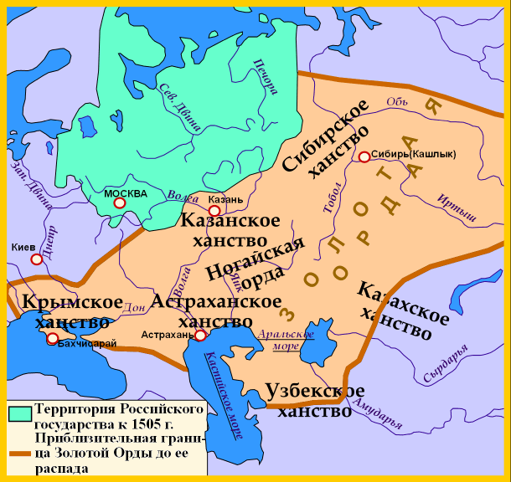

Slide 4
основные признаки ордынского ига?
Политическая зависимость
Экономическая зависимость

Slide 5
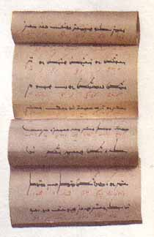
Ярлык – ханская грамота, дававшая право русским князьям властвовать в своих землях.

Slide 6
Основные признаки ордынского ига?
Политическая зависимость
Экономическая зависимость
Княжение по ярлыку
Контроль за деятельностью князей
Вмешательство в порядок управления

Slide 7
«Ордынский выход» – ежегодная дань, которую собирали на Руси для хана Золотой Орды.

Slide 8
Баскак – представитель ордынского хана на Руси, который осуществлял контроль за действиями князей, ведал сборами дани.

Slide 9
Основные признаки ордынского ига?
Политическая зависимость
Экономическая зависимость
Княжение по ярлыку
Контроль за деятельностью князей
Вмешательство в порядок управления
Ежегодная выплата дани – «ордынский выход»

Slide 10
В 1257-1259 годах монгольские чиновники – численники – провели на Руси перепись населения.
Численник – монгольский чиновник, проводивший перепись населения.
Все жители были переписаны и обязаны были ежегодно платить большую дань.
Дань не платило только духовенство, которое завоеватели стремились использовать для укрепления своей власти.

Slide 11
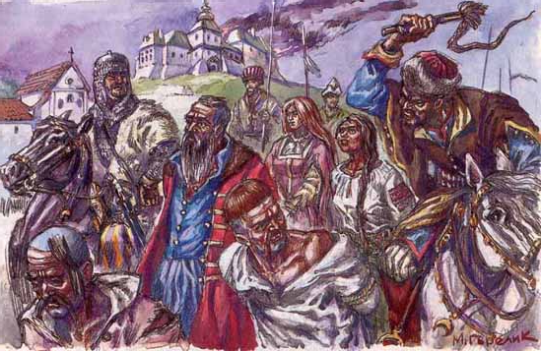
Сбор дани всегда сопровождался насилием и грабежом, тех кто не платил обращали в рабов.

Slide 12
Основные признаки ордынского ига?
Политическая зависимость
Экономическая зависимость
Княжение по ярлыку
Контроль за деятельностью князей
Вмешательство в порядок управления
Ежегодная выплата дани – «ордынский выход»
Другие повинности

Slide 13
Основные признаки ордынского ига?
Политическая зависимость
Экономическая зависимость
Княжение по ярлыку
Контроль за деятельностью князей
Вмешательство в порядок управления
Жестокая расправа с неповиновением
Ежегодная выплата дани – «ордынский выход»
Другие повинности

Slide 14
В 1252 г. Александр Невский отправился в Золотую Орду и получил ярлык на великое владимирское княжение.

Slide 15
Домашнее задание
§18, подготовить ответы к вопросам в конце параграфа, учить записи.

